Slide 1
2D 게임 프로그래밍
2차 발표
2021184041
양주호

Slide 2
개발 진행 상황
주차 | 개발 계획 | 개발 내용 | 완성도
1주차 | 캐릭터 및 게임 UI 리소스 수집 | - 캐릭터 스프라이트 및 맵 리소스 수집 | 100%
2주차 | 캐릭터 이동 및 이동 애니메이션 구현 | - 좌우 이동/점프 및 점프 시 좌우 이동 구현 - 이동 유형에 맞는 애니메이션 적용 | 100%
3주차 | 캐릭터 기본 공격 및 애니메이션 구현 | - 기본 공격 구현 및 애니메이션 적용 | 80%
4주차 | 콤보 공격 및 기술 애니메이션 구현 | 정해진 시간 간격 내에 공격 키 연속 입력 시, 추가적인 공격 구현 각 공격에 따른 애니메이션 적용 | 70%
5주차 | 충돌 판정 구현 | 이동/점프 동작에 Bounding Box 적용 캐릭터의 공격 동작에서 타격 범위에 Bounding Box 적용 | 80%
6주차 | 체력 및 마나 시스템 구현 | - | -
7주차 | 적 AI 구현 | - | -
8주차 | 각 UI 배치 및 마무리 | - | -
진행률
90%

Slide 3
수정 계획
주차 | 기존 계획 | 변경 사항
6주차 | 체력 및 마나 시스템 구현 | 4주차에 진행할 예정이었던 마나를 사용하는 특별 기술 구현을 6주차로 연기
7주차 | 적 AI 구현 | AI 캐릭터 복잡한 공격 및 기술 구현 -> 한 가지 공격 동작과 이동만 구현

Slide 4
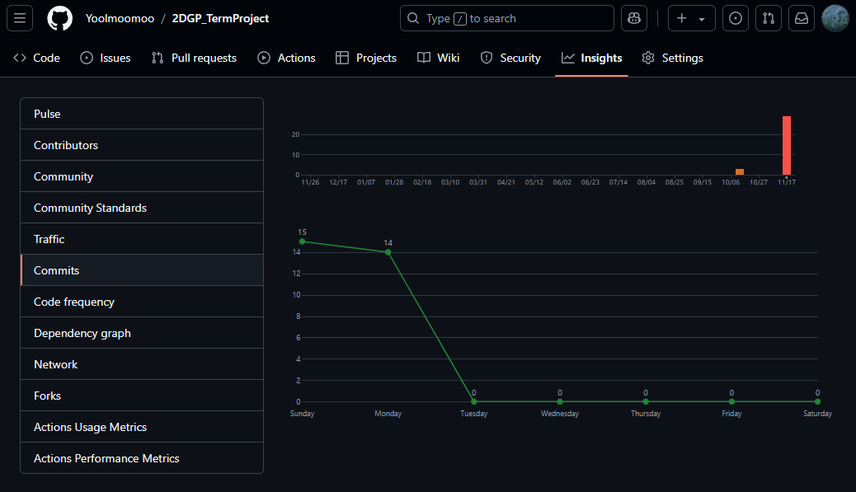
커밋 통계

Slide 5
데모 시연

